Slide 1

ЗНАКОМСТВО
С
ДЫМКОВСКОЙ РОСПИСЬЮ
Вторая группа раннего возраста «Пчёлки»
Подготовили:
Воспитатели Мороз Е.Е. и
Богорубова Т.Б.

Slide 2

АКТУАЛЬНОСТЬ
В наше время мало внимания уделяется знакомству детей с различными видами декоративно – прикладного искусства и с народными традициями. У детей слабо развит познавательный интерес. Не сформированы знания об истории народных игрушек, о народных мастерах, особенностях росписей дымковской и других игрушек. Недостаточно создаются условия приобщения детей к народному творчеству. А ведь именно занятия декоративным рисованием могут научить детей воспринимать прекрасное и доброе, научат любоваться красотой. Дымковские узоры привлекают детей яркостью и оригинальностью. Эти изделия радуют глаз, поднимают настроение, раскрывают мир веселого праздника.

Slide 3
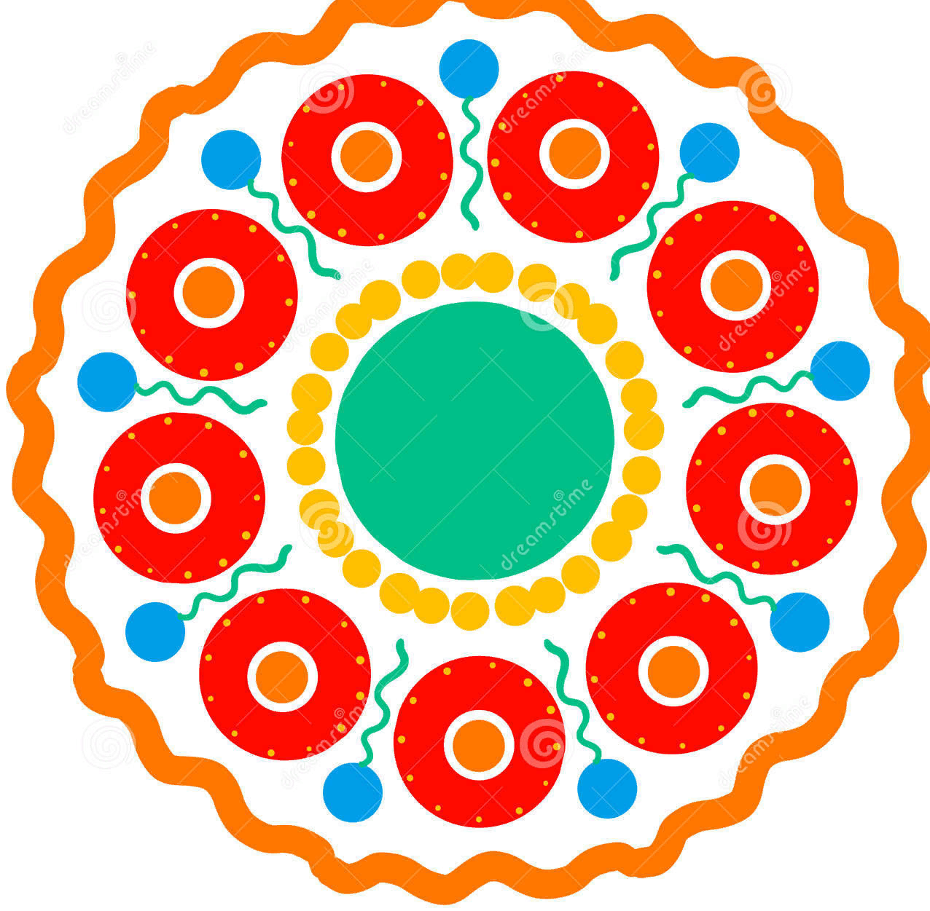
ЦЕЛЬ:
РАЗВИВАТЬ ЭСТЕТИЧЕСКОЕ ВОСПРИЯТИЕ ДЕТЕЙ ЧЕРЕЗ ПРИОБЩЕНИЯ К ДЕКОРАТИВНОЙ ДЕЯТЕЛЬНОСТИ, УЧИТЬ ВИДЕТЬ КРАСОТУ ЦВЕТА В НАРОДНОЙ РОСПИСИ – ДЫМКОВСКОЙ.

Slide 4
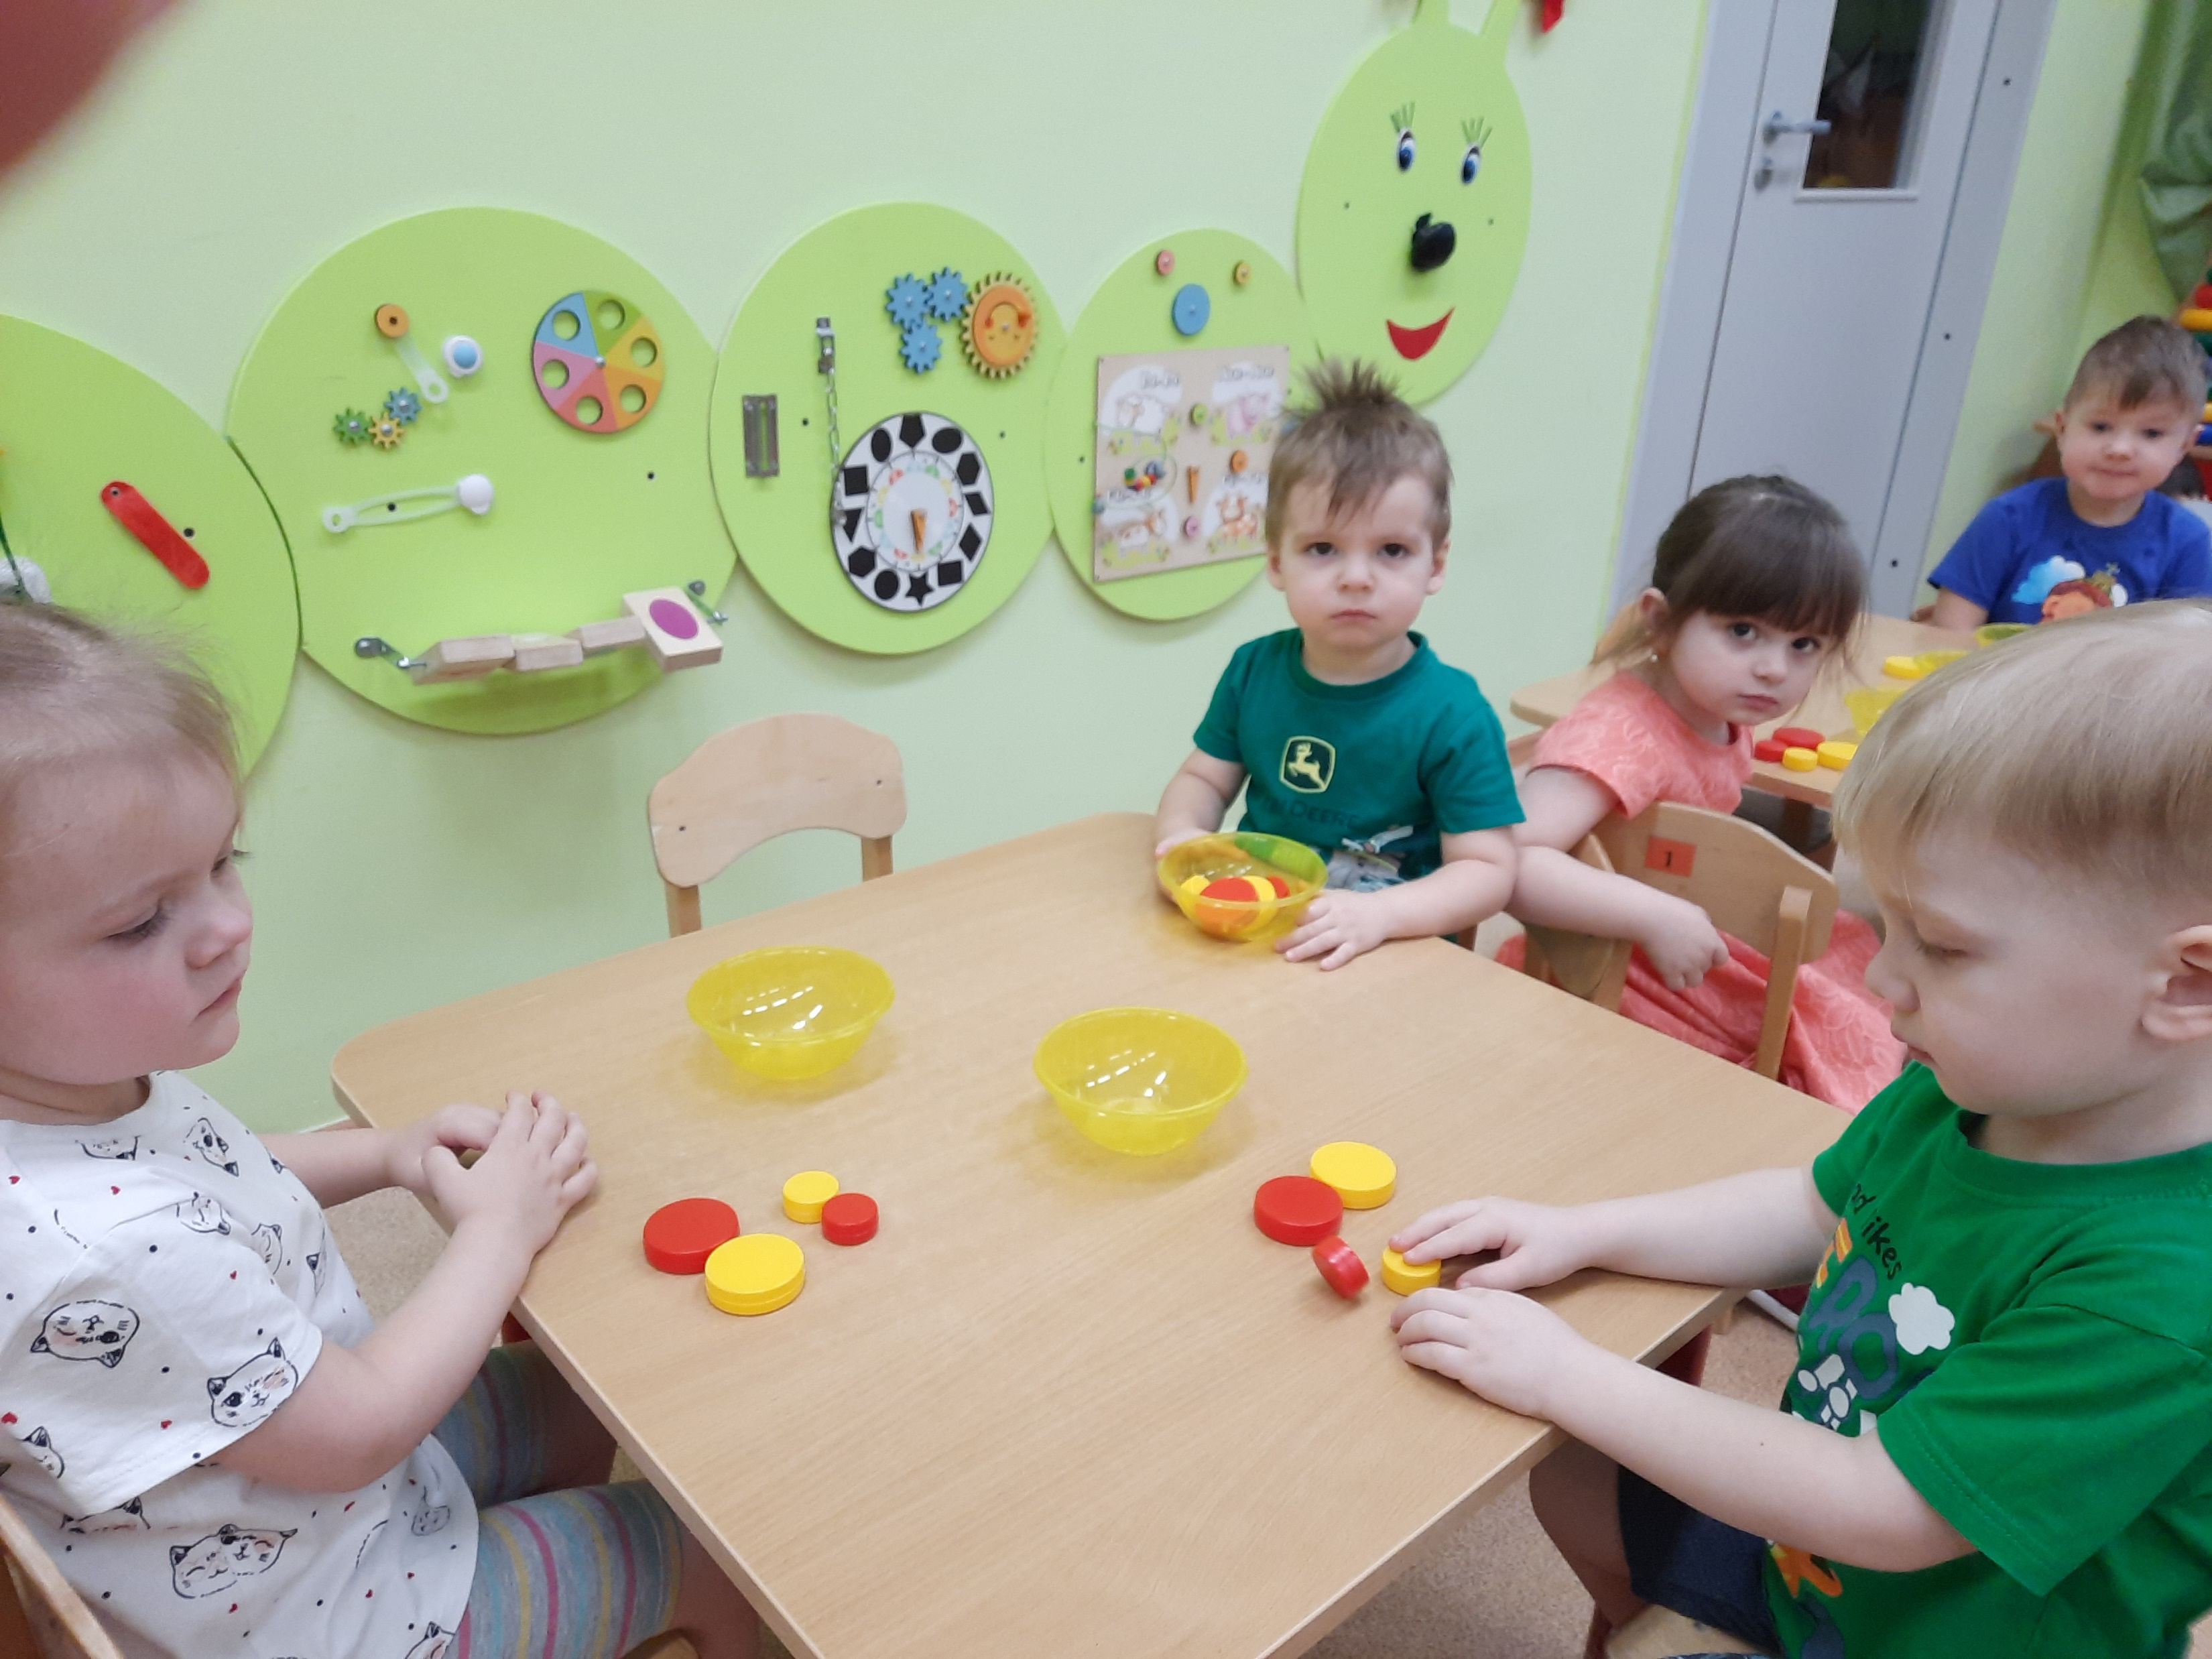
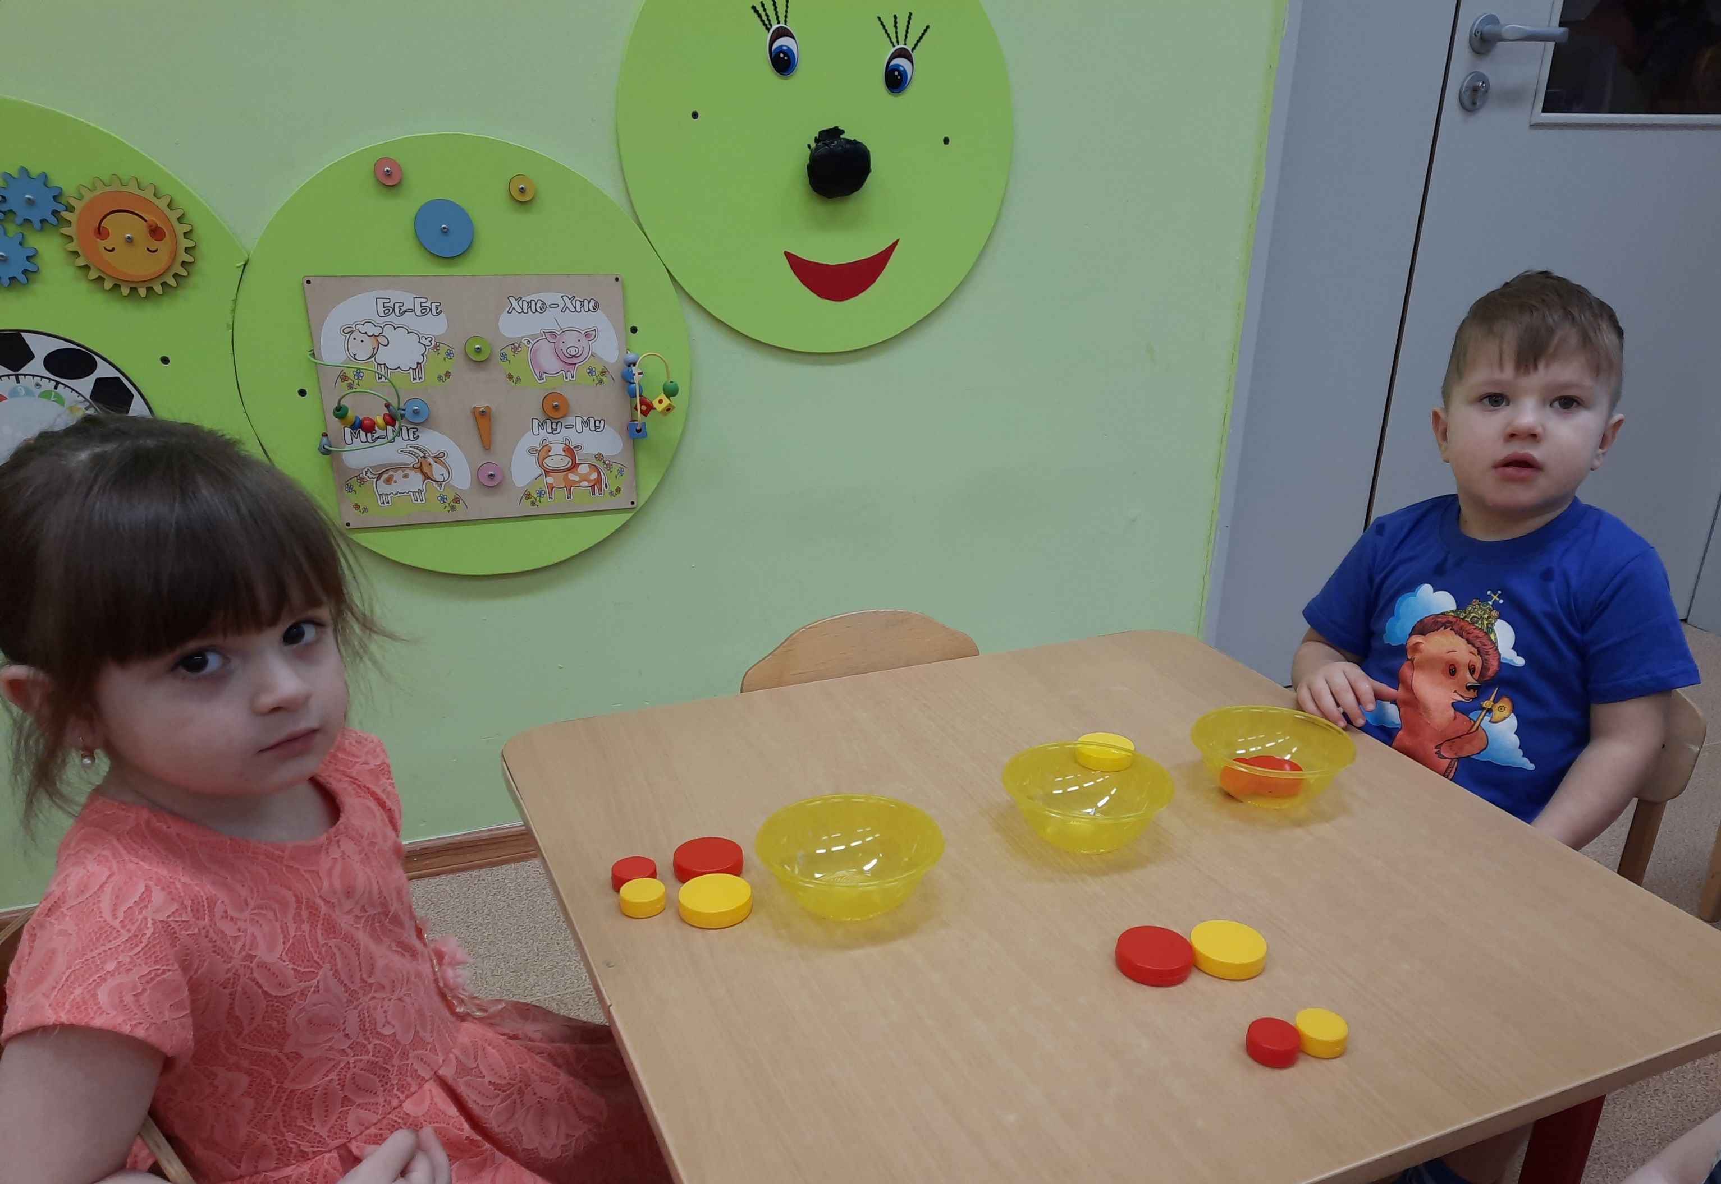
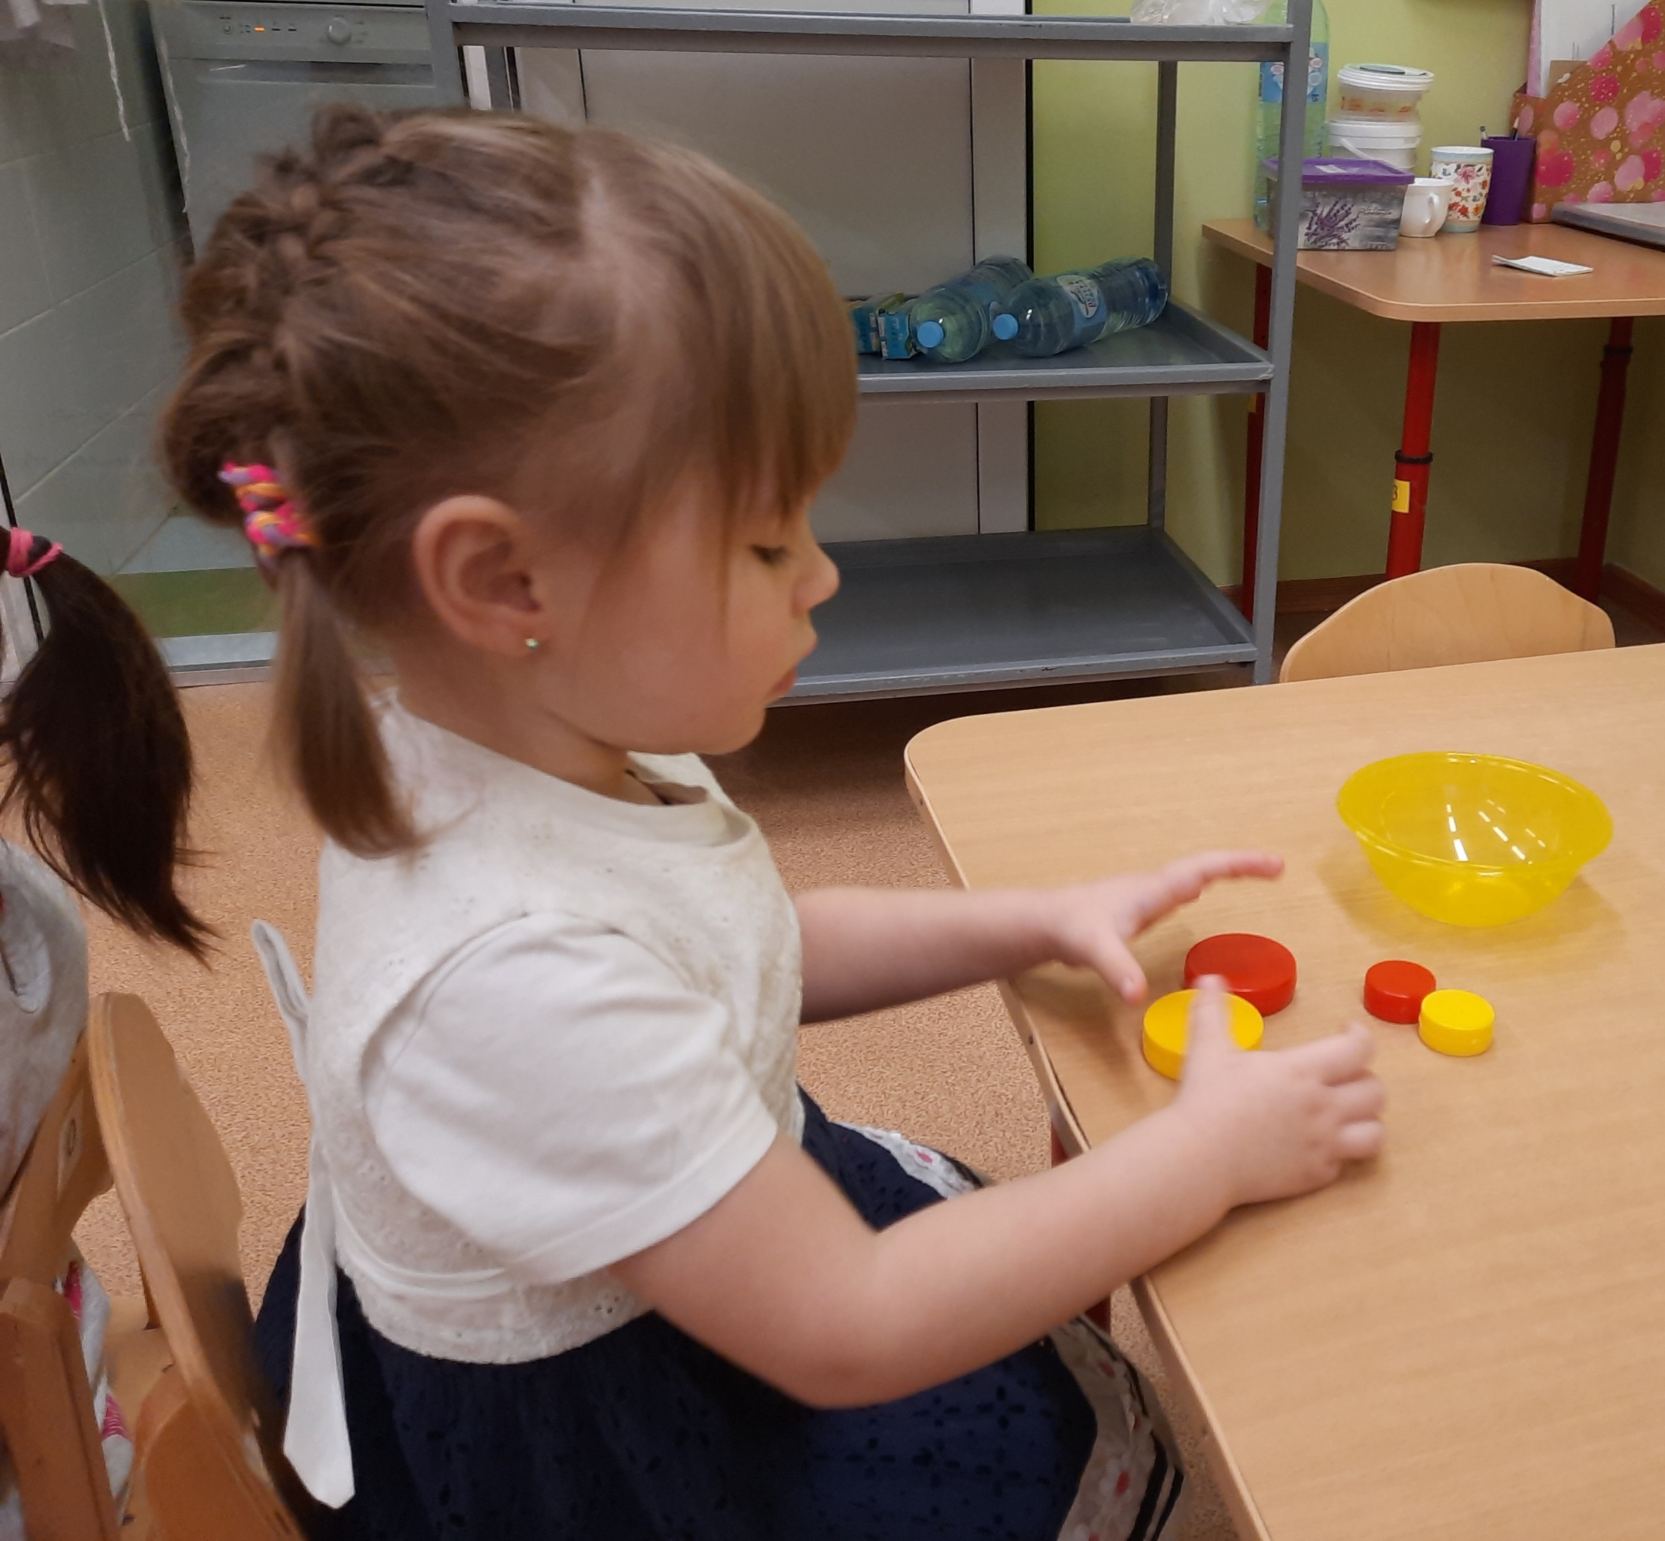
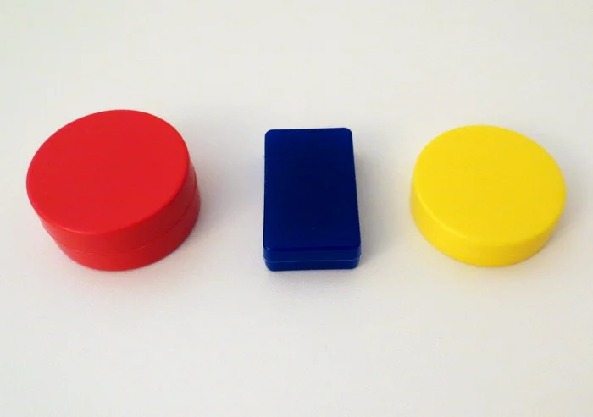
ПОДГОТОВИТЕЛЬНЫЙ ЭТАП

Slide 5

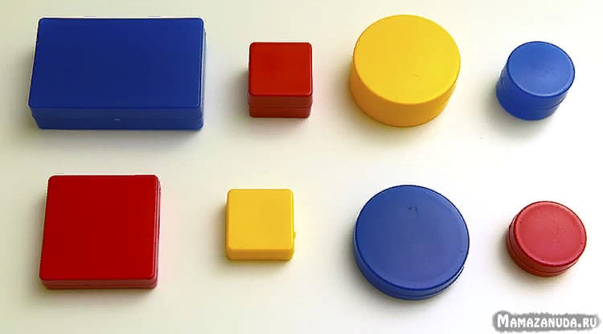
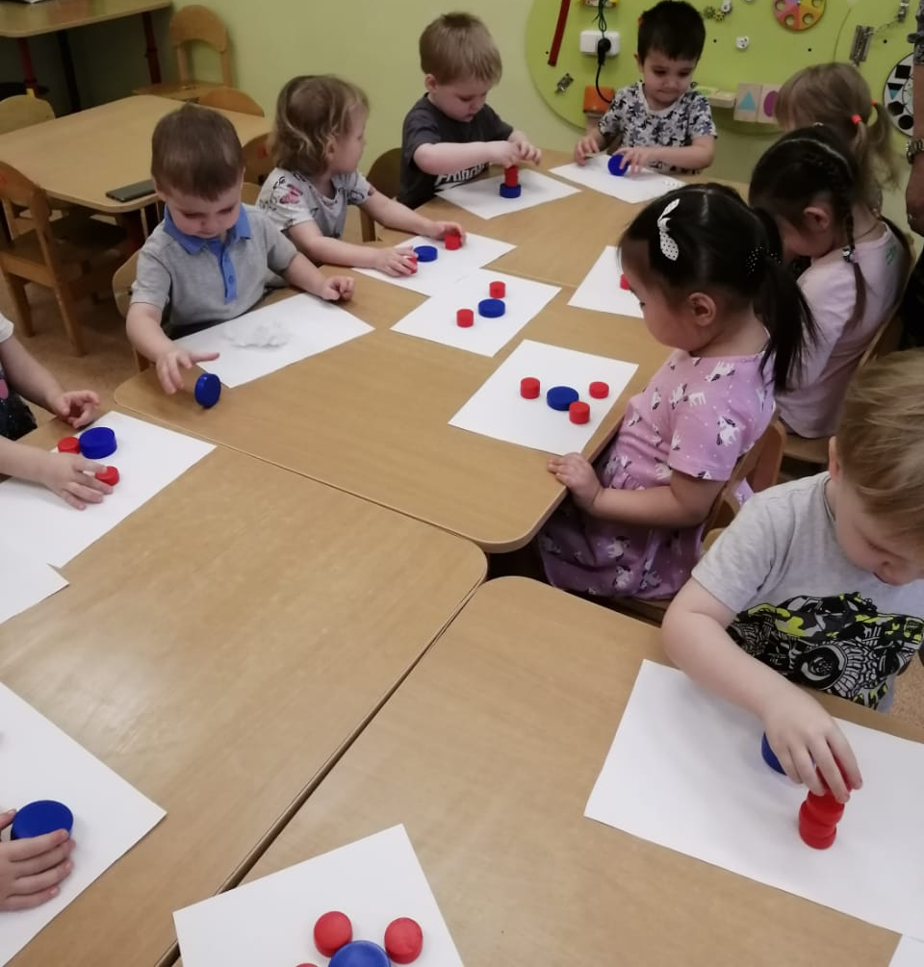
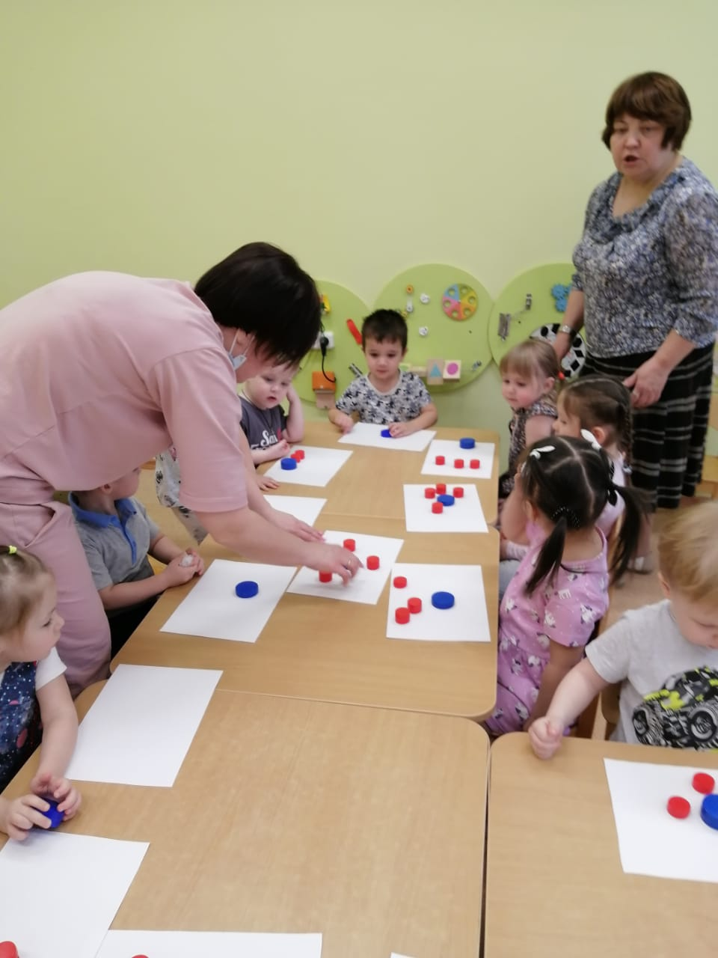
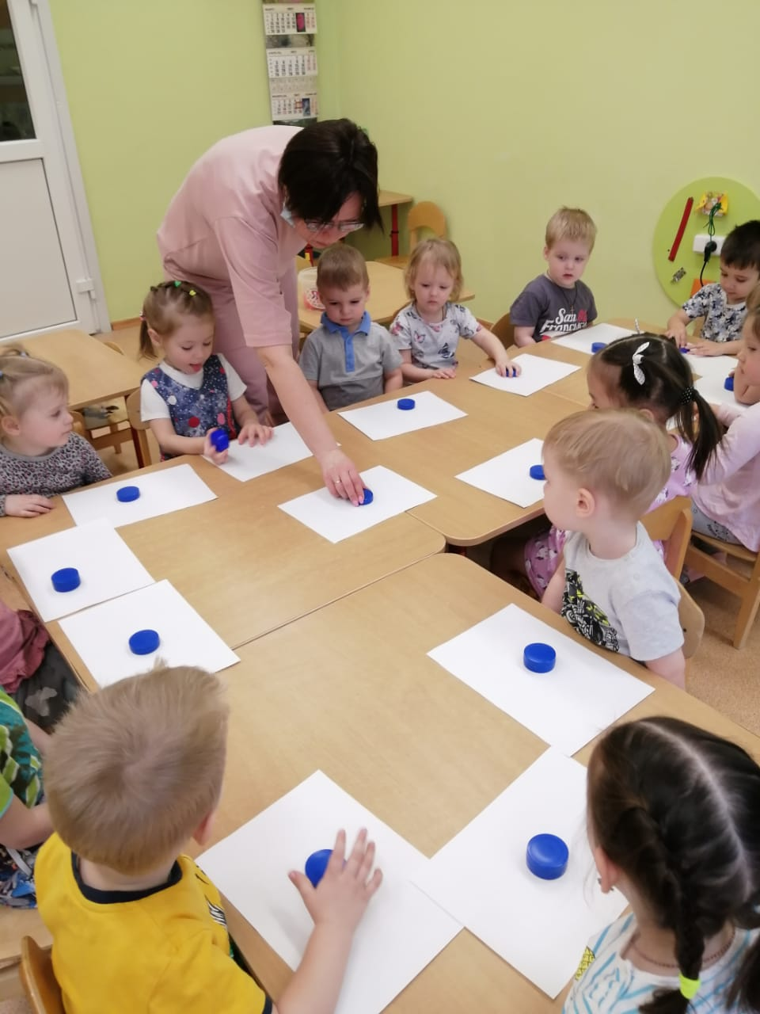

Slide 6
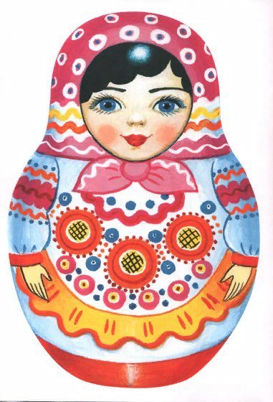
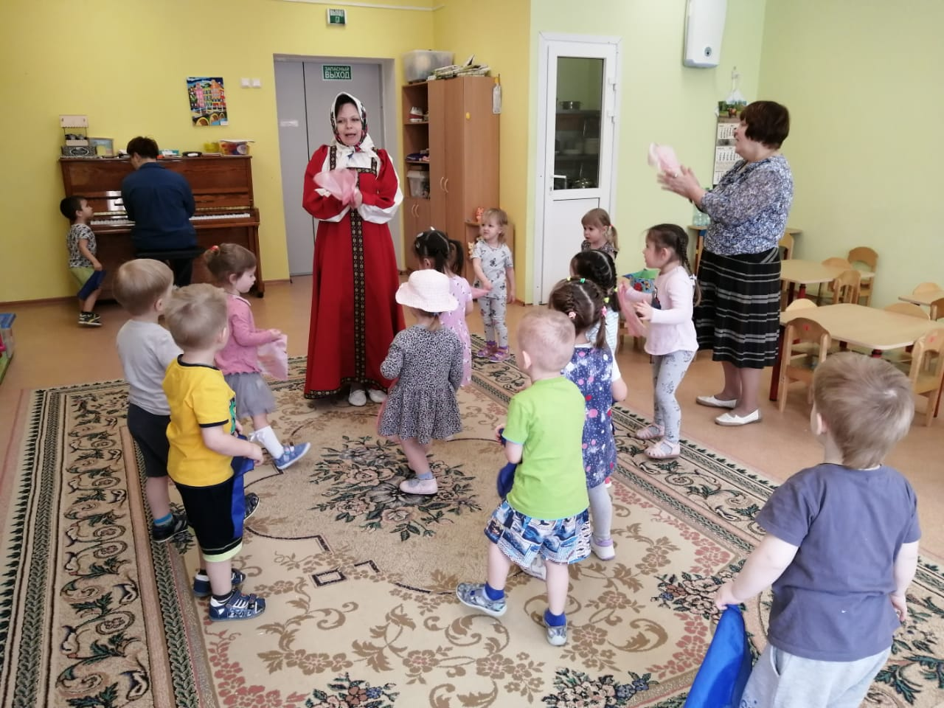
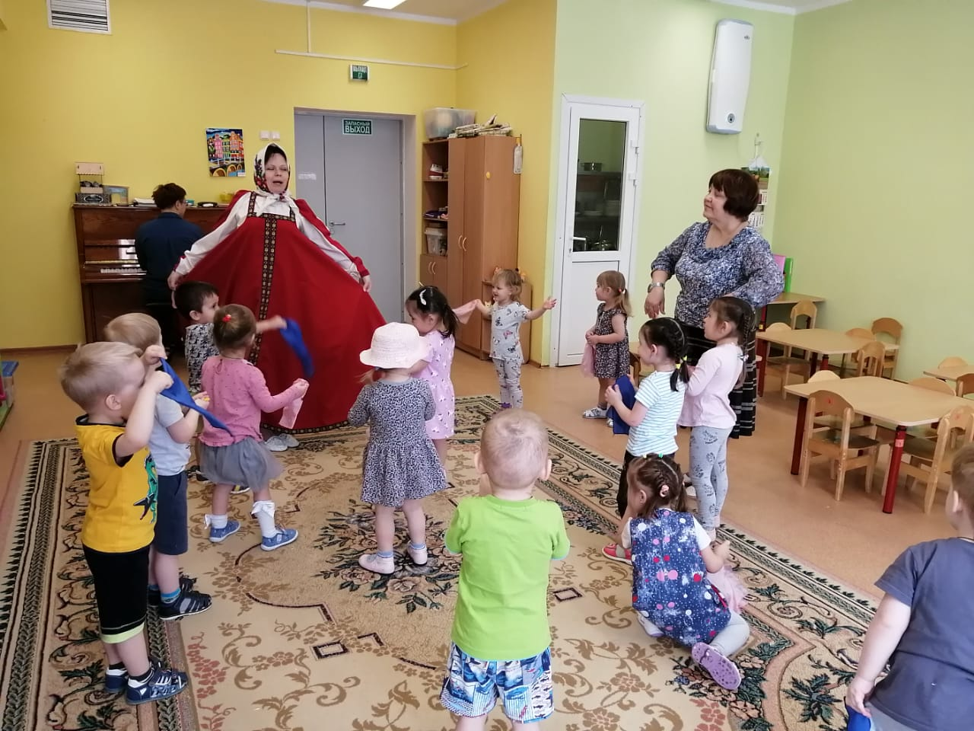
В ГОСТИ К НАМ ПРИШЛА МАТРЁШКА ИЗ СЕЛА ДЫМКОВО. ПОИГРАЛИ МЫ НЕМНОЖКО

Slide 7
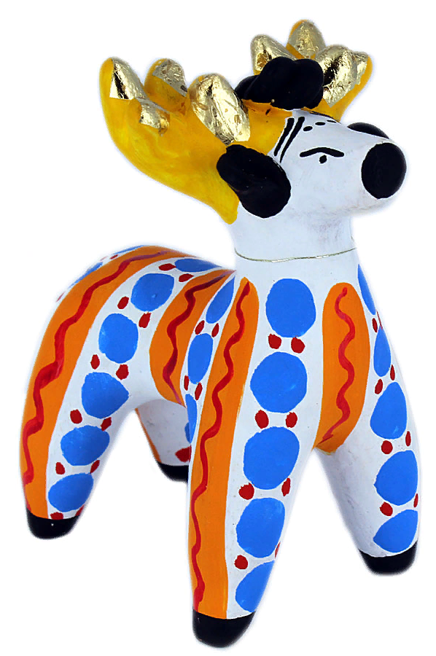
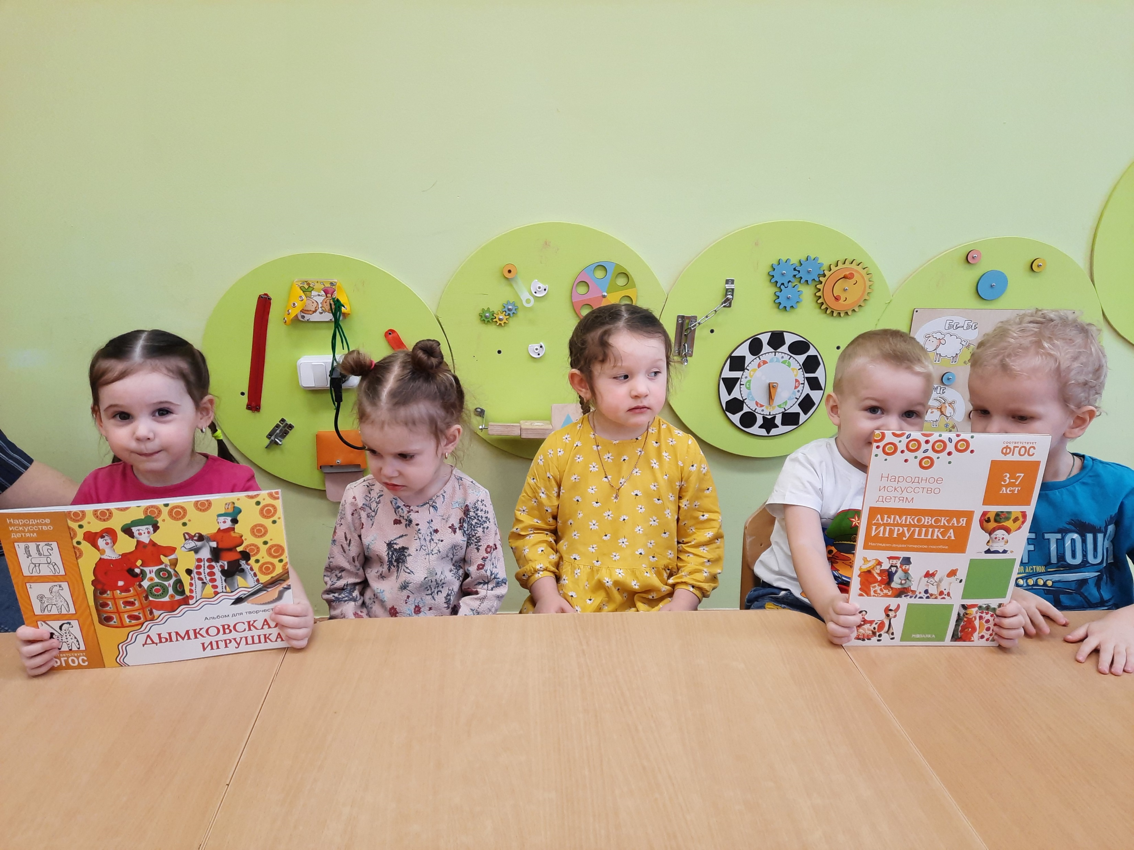
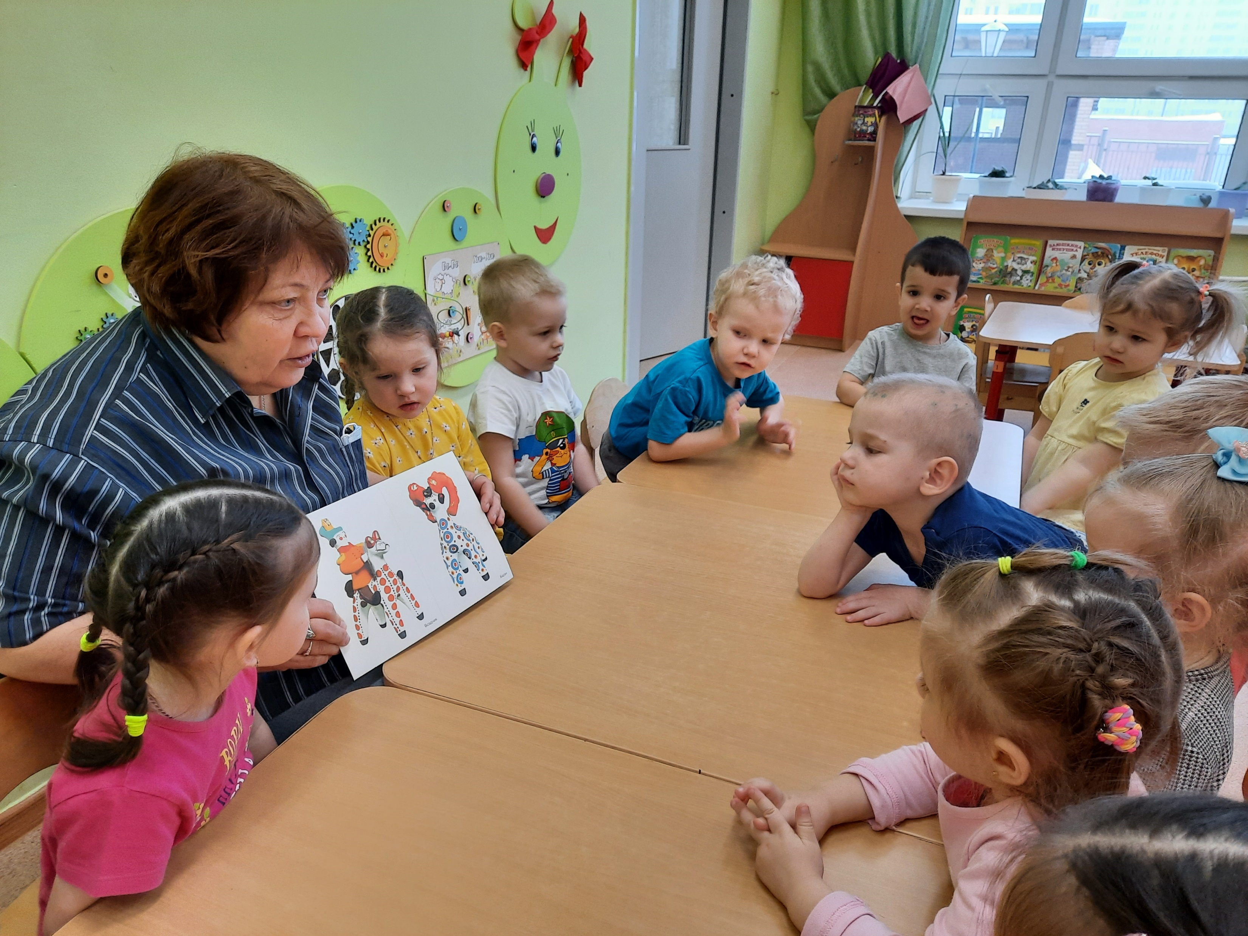
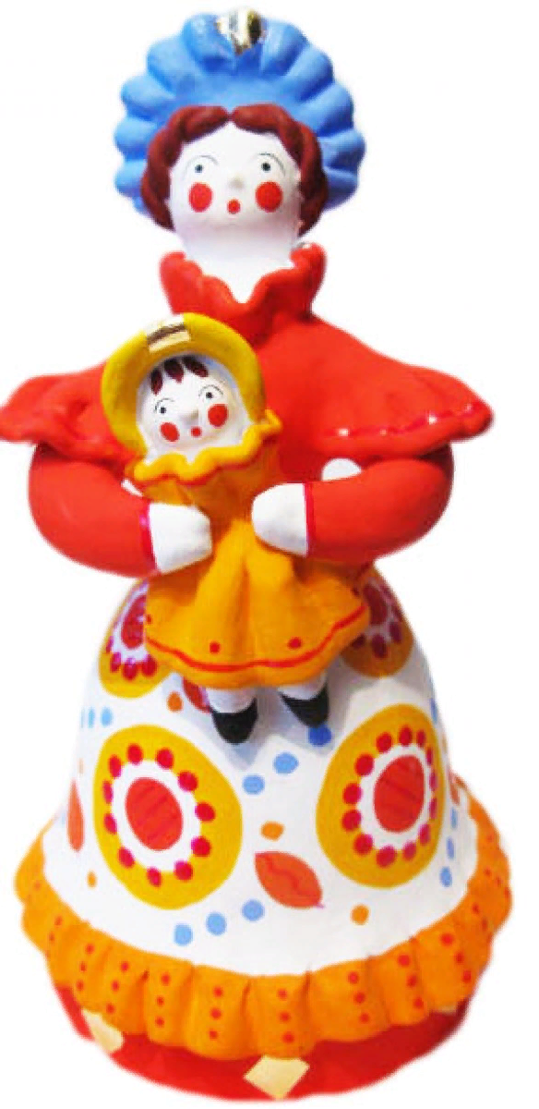
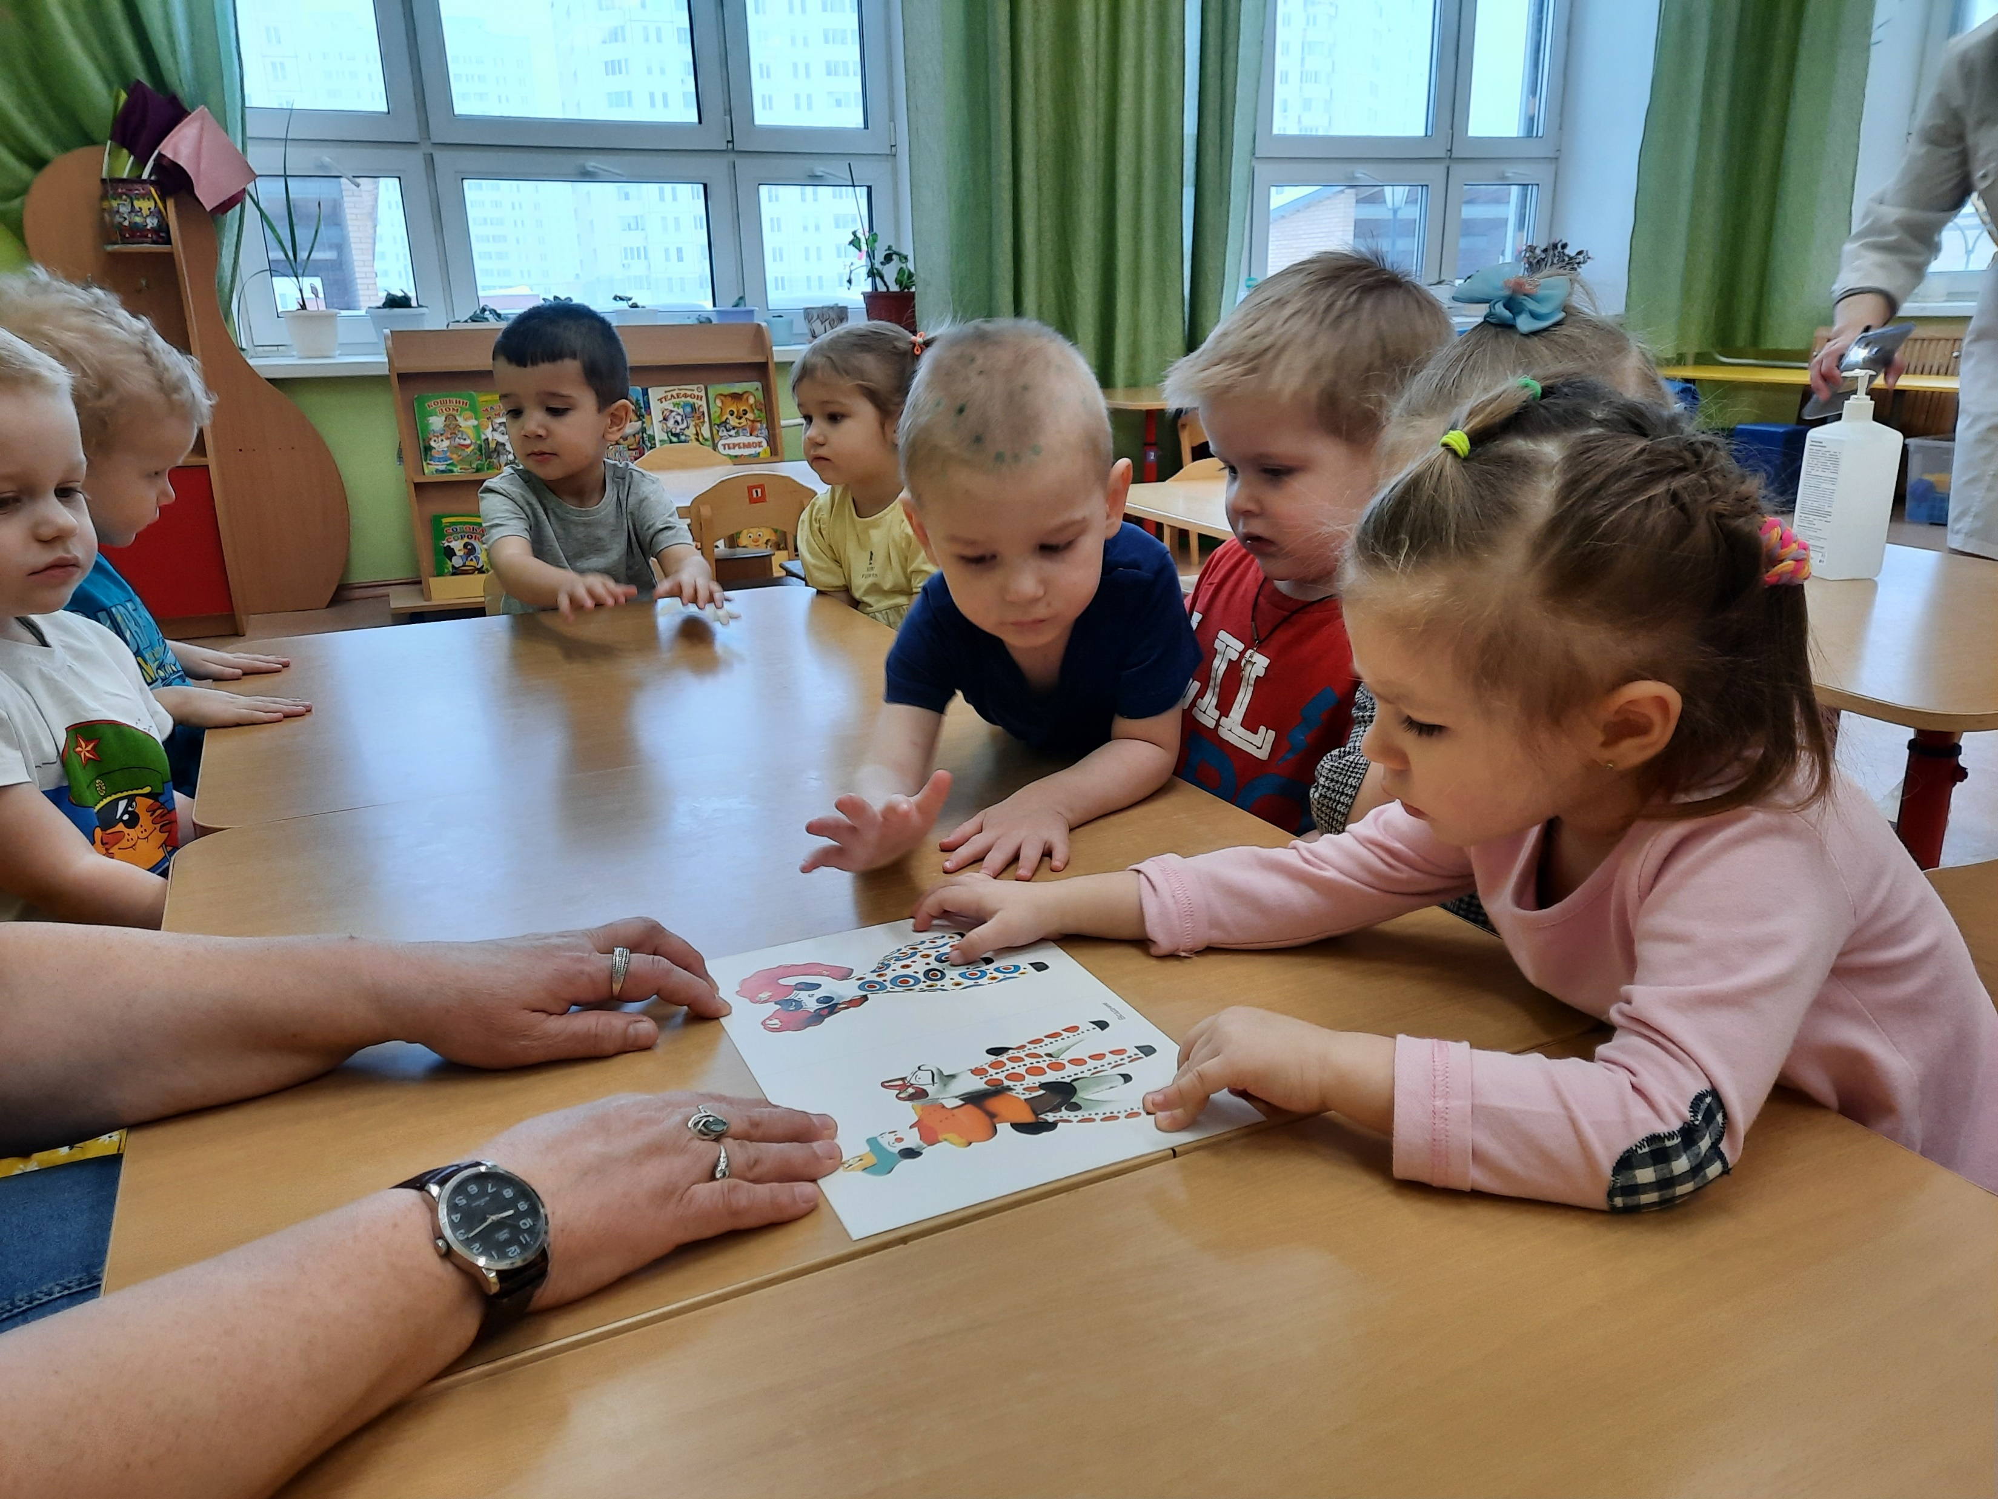
ВОТ ЧТО НАМ ПОДАРИЛА МАТРЁШКА!

Slide 8
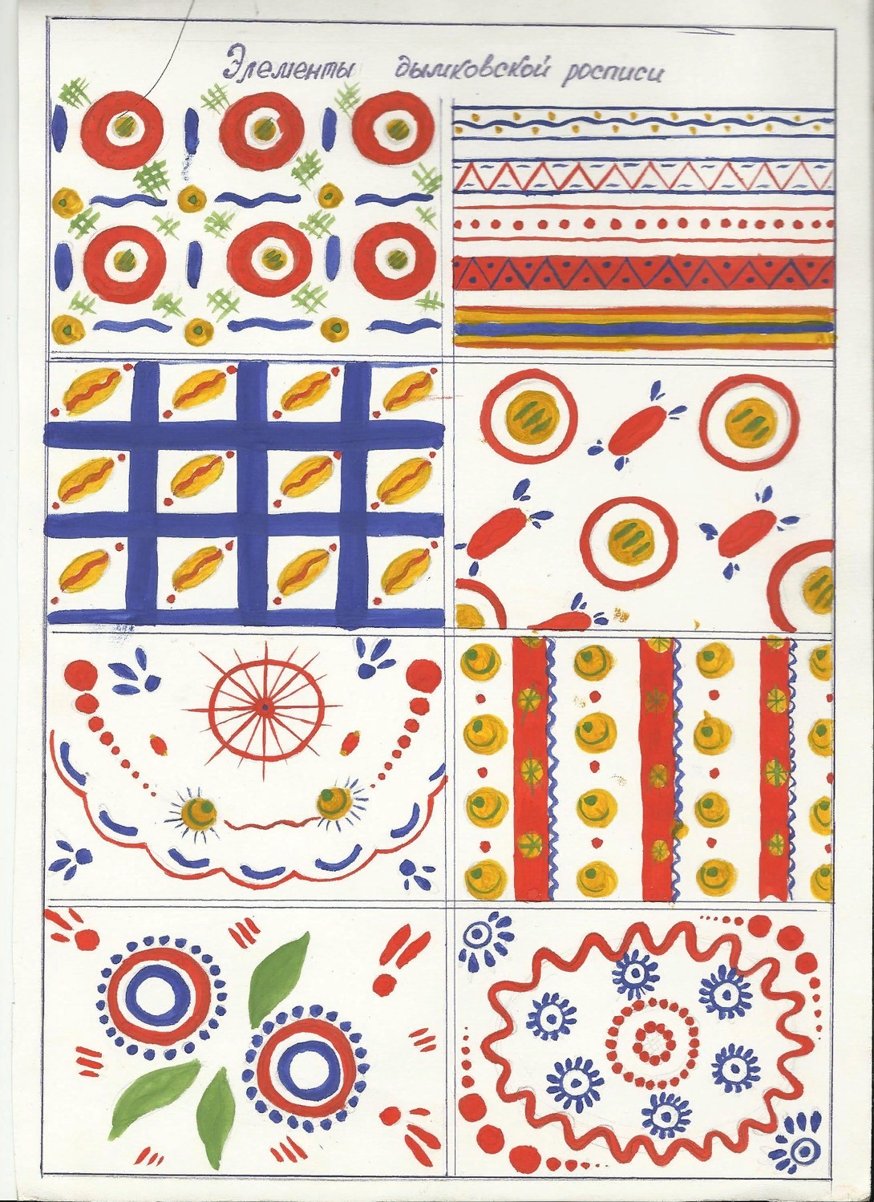
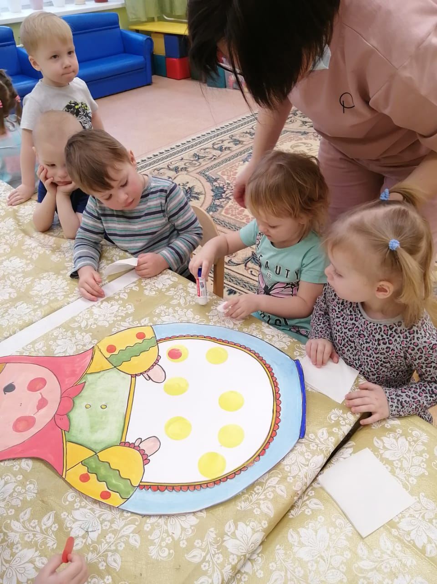
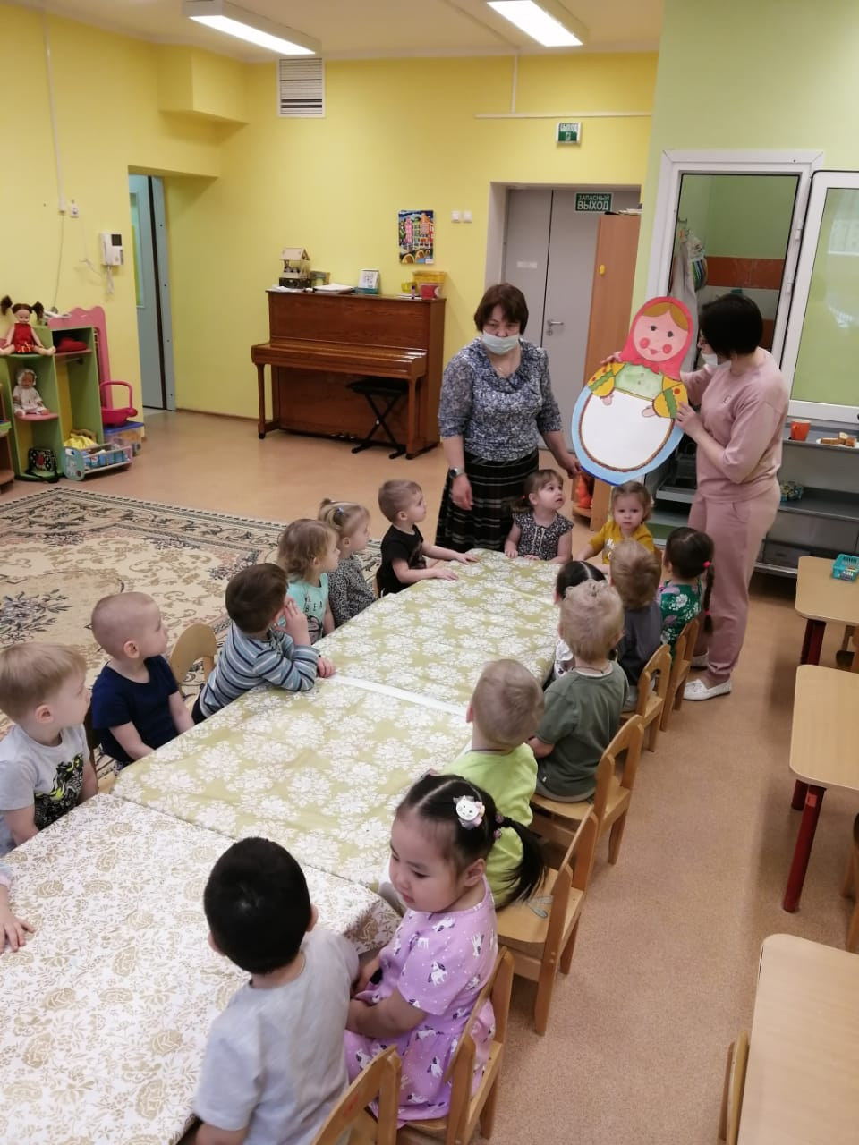
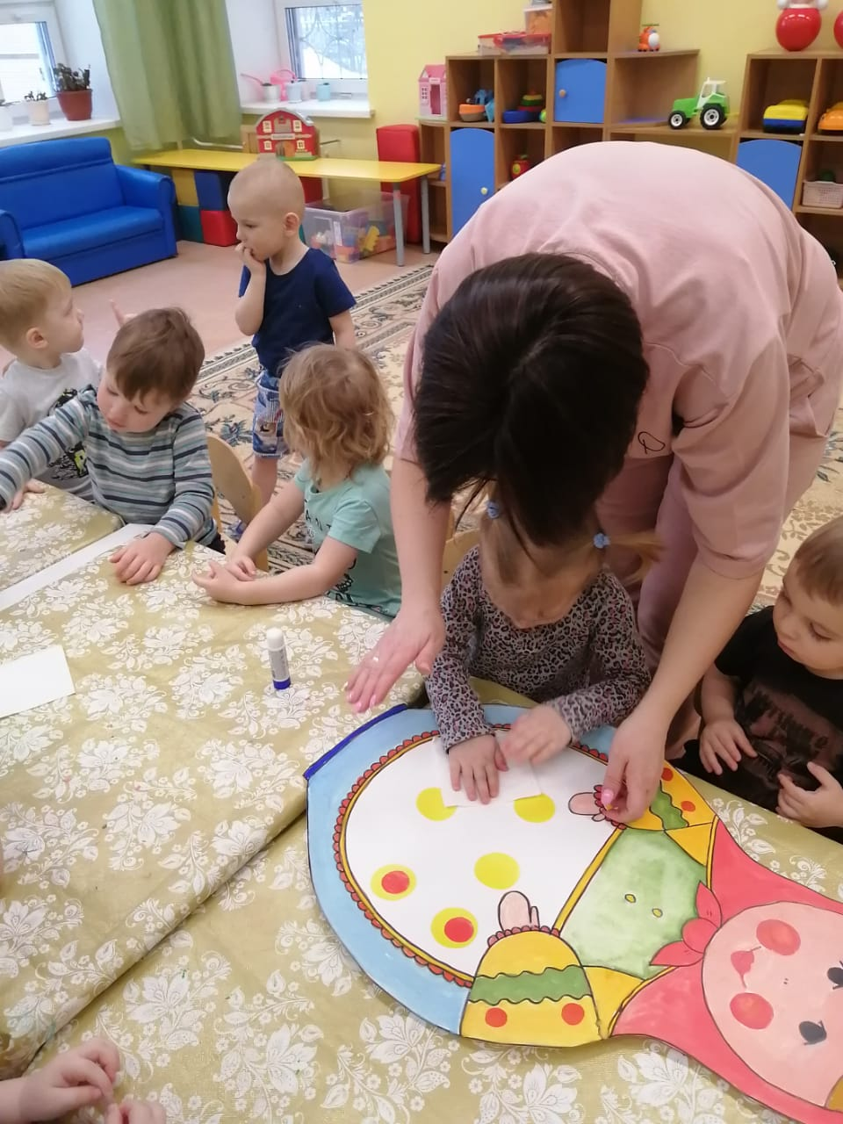
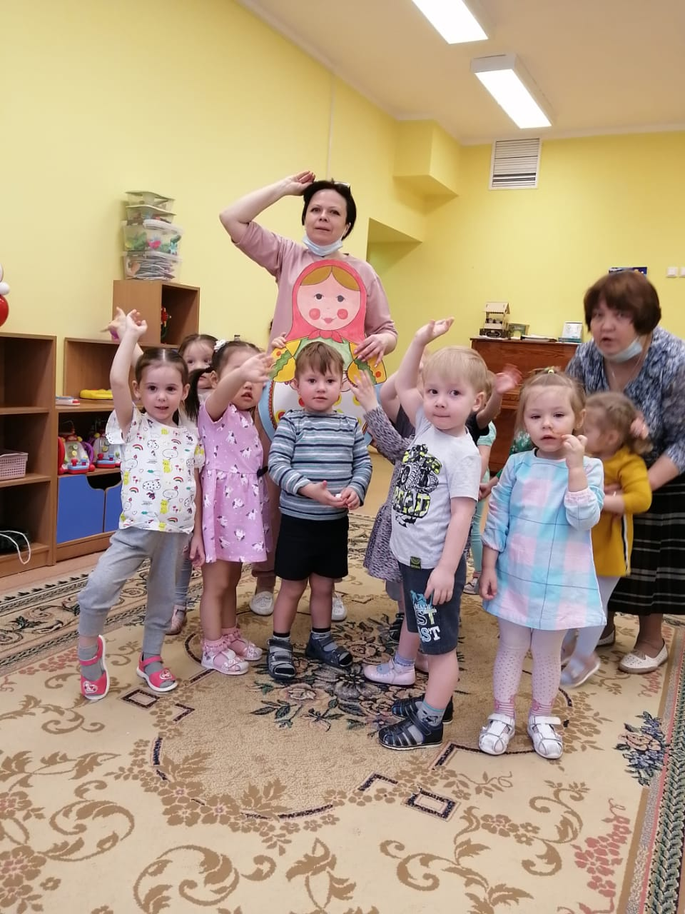
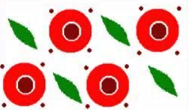
АППЛИКАЦИЯ

Slide 9
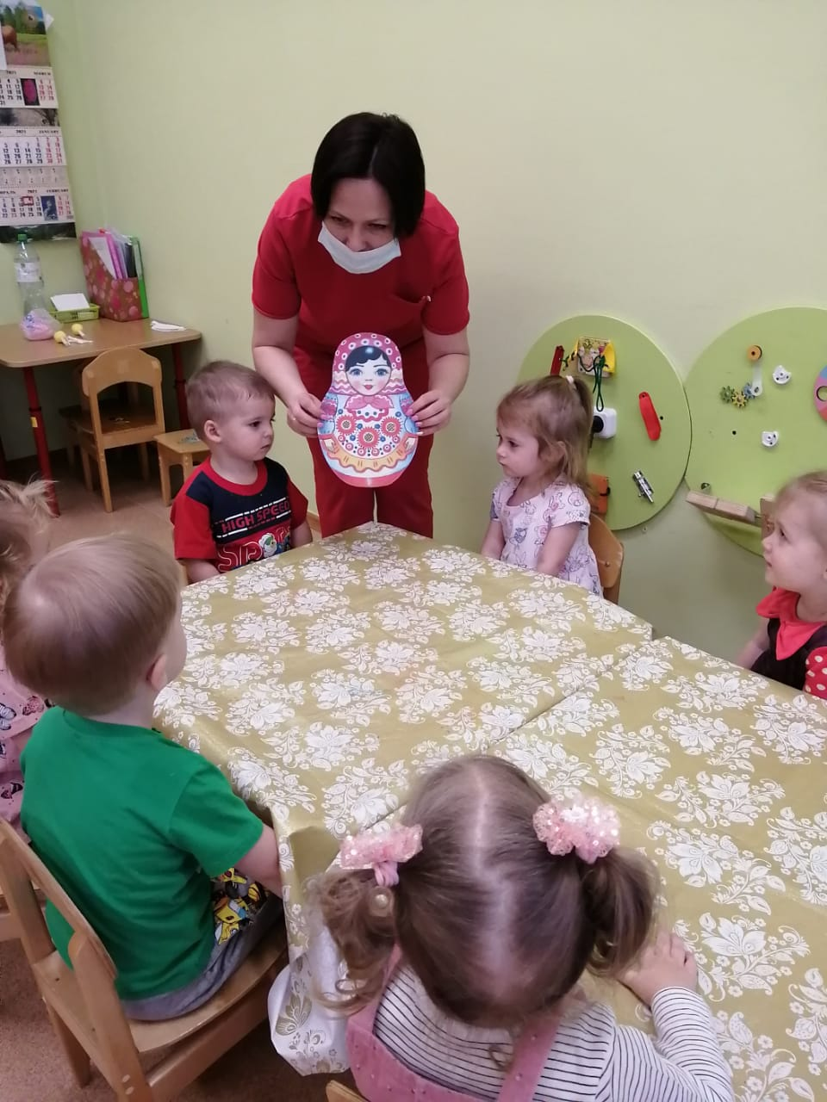
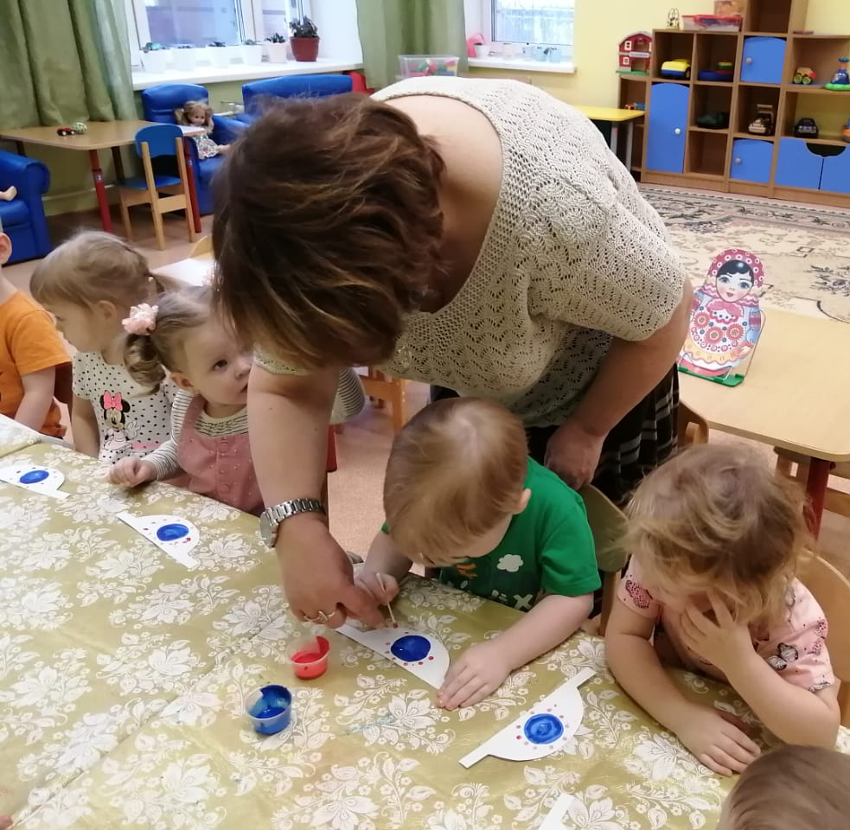
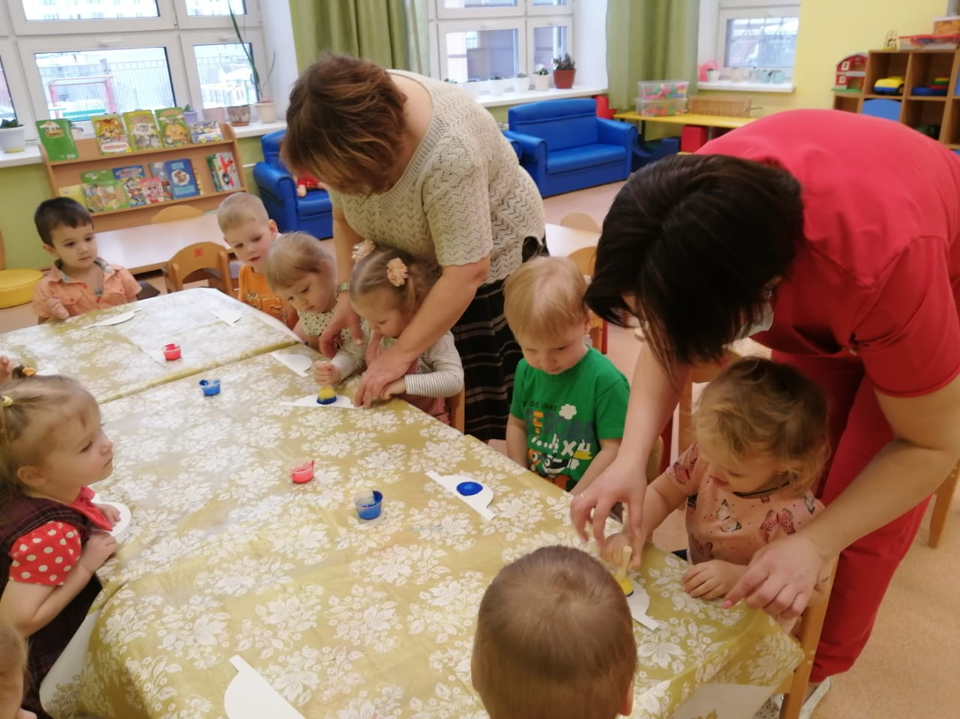
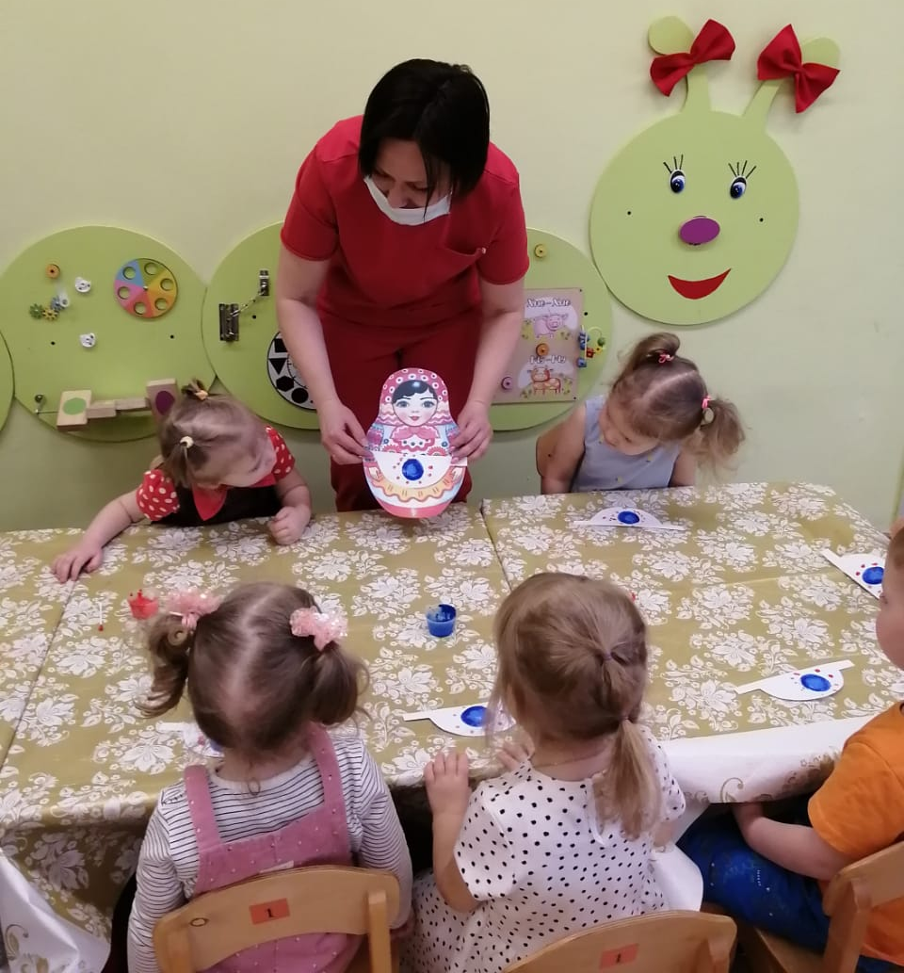
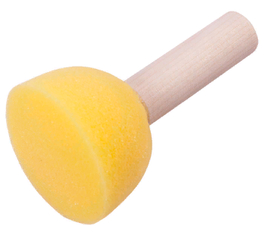
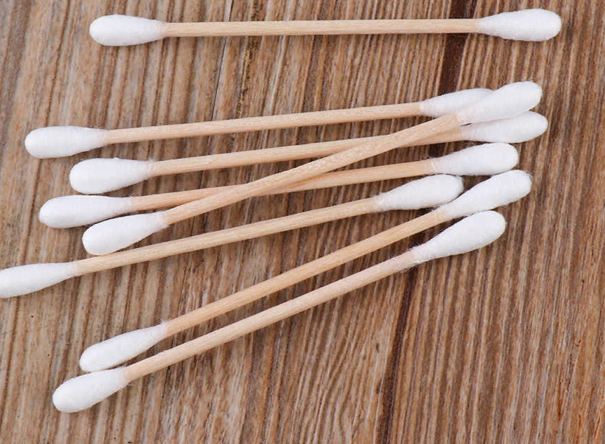
РИСОВАНИЕ

Slide 10
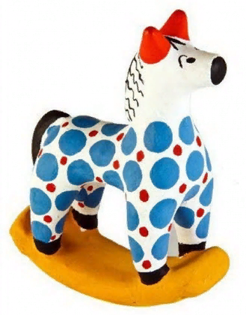
Вот так у нас прошло первое знакомство с дымковской росписью.
ПРОСТОЙ, КАЗАЛОСЬ БЫ, УЗОР,
НО ОТВЕСТИ НЕ В СИЛАХ ВЗОР!

